Slide 1
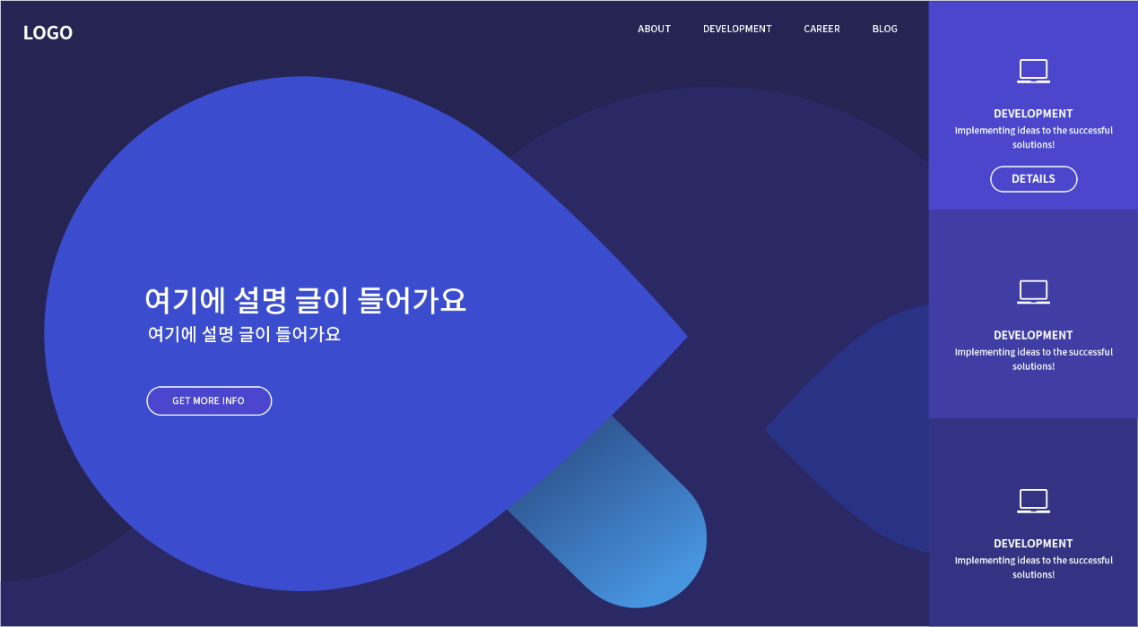

신규 - PC
 | Description
공통
1 | Gnb 마우스 오버시 색상 반전 2번째 development 메뉴 오버시 서브 메뉴 위에서 아래로 내려오며 보여짐
2 | 버튼 클릭시 좌측 아이콘 메뉴 해당 메뉴로 바뀜
* | 메뉴 클릭 이벤트 없음 모든 페이지는 한 페이지에 이어서 보여짐
1.
1
2

Slide 2
신규 - PC
 | Description
공통
1 | 마우스 이동에 따라 배경 유닛 4개 움직이기 (조금씩 다른 거리)
2 | 마우스 오버시 아이콘, 텍스트 위로 이동, ‘details’ 버튼 fadeIn되며 위로 올라오기
1.
2
1

Slide 3
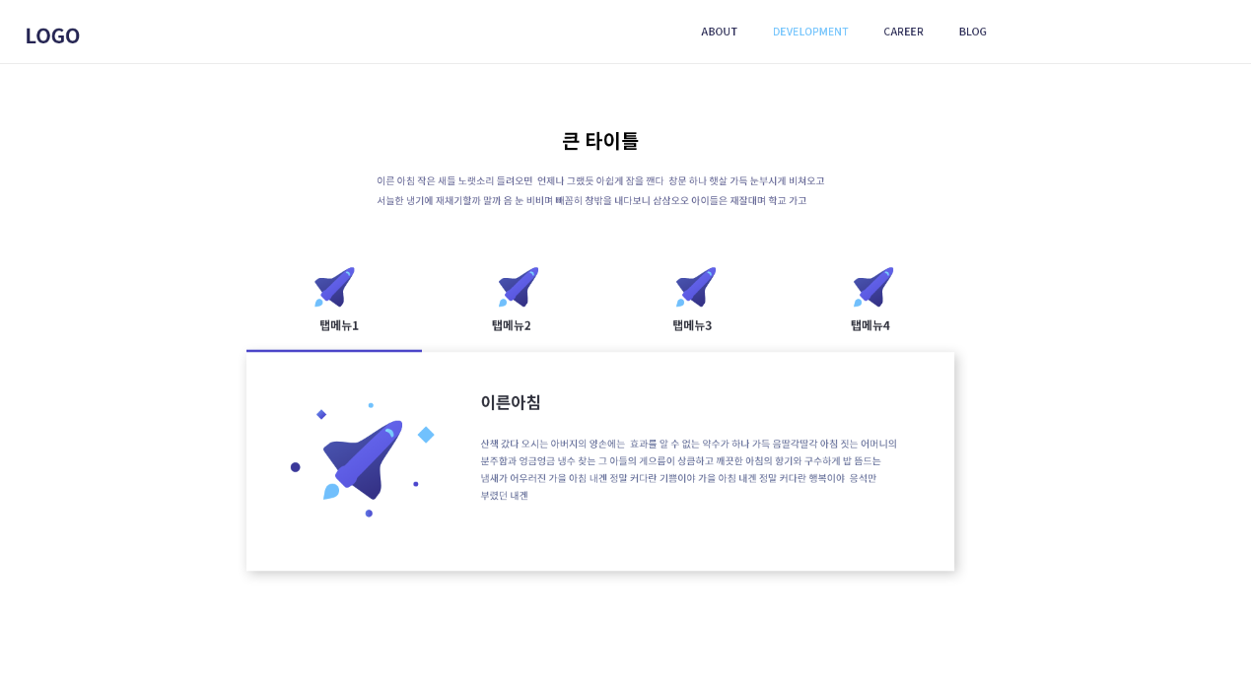
신규 - PC
 | Description
공통
1 | 해당 탭 내용 보이기(접근성 – 키보드 이벤트 적용)
2 | 이전 내용 좌측 이미지와 텍스트가 우에서 좌로 fadeout으로 사라지고 활성화 탭 좌측 이미지, 텍스트 우에서 좌로 fadein으로 나타나기 * 방향 : 3번 탭 활성화 상태에서 2번 탭 누르면 이미지, 텍스트 좌에서 우로
1.
1
2

Slide 4
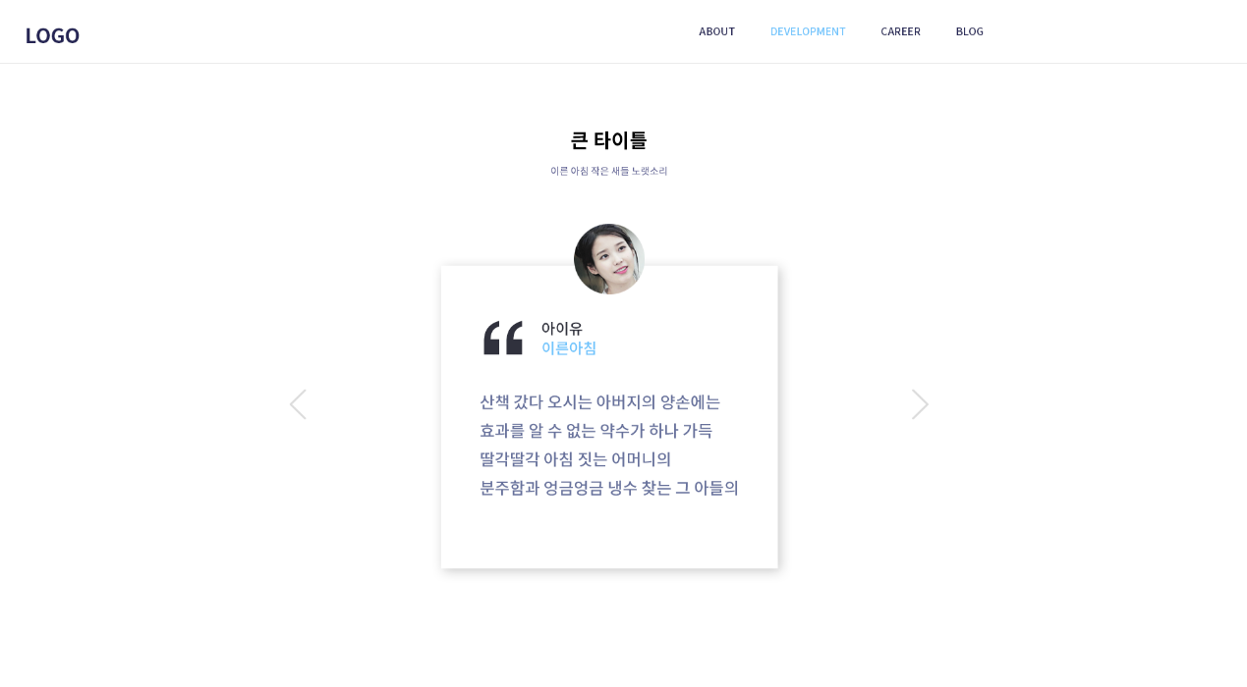
신규 - PC
 | Description
공통
1 | 오른쪽 화살표 클릭 시 이전 컨텐츠 우에서 좌로 fadeout으로 사라지고 새로운 컨텐츠 우에서 좌로 fadein으로 나타나기 * 방향 : 좌,우 화살표에 따라 fadein, fadeout 방향 반전 텍스에 따라 박스 높이는 달라져야 함
1.
1

Slide 5
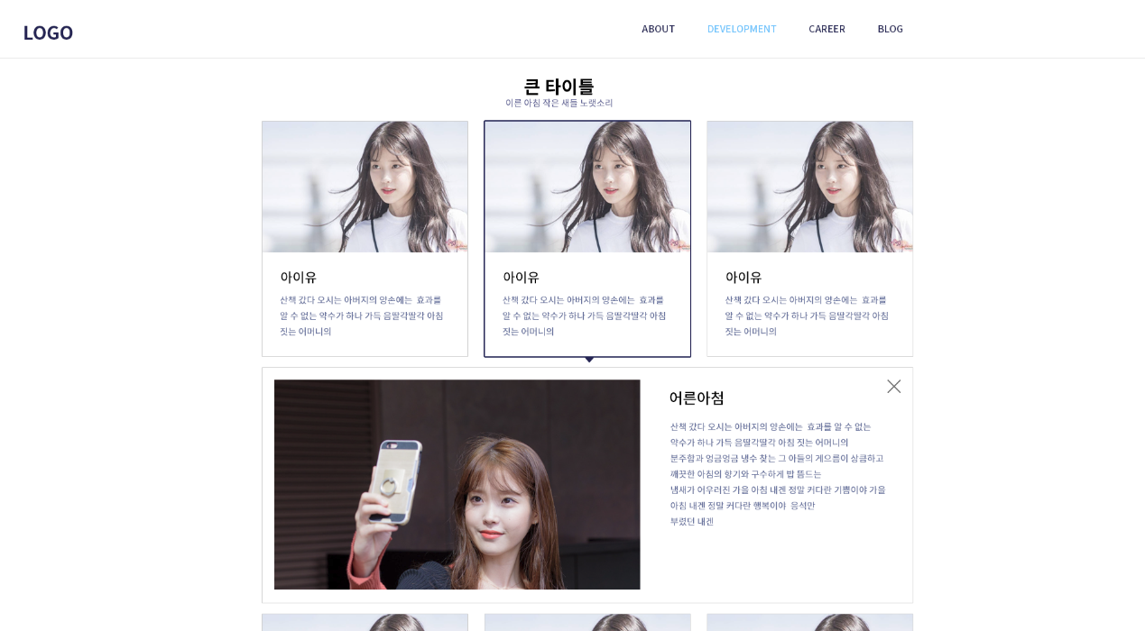
신규 - PC
 | Description
공통
1 | 박스 클릭 시 아래에 공간 생기며 해당 컨텐츠 slidedown되면 나타나기 클릭 범위는 이미지 포함 박스 전체 (접근성 – 키보드 이벤트 적용)
1.
1

